Slide 1



Slide 2


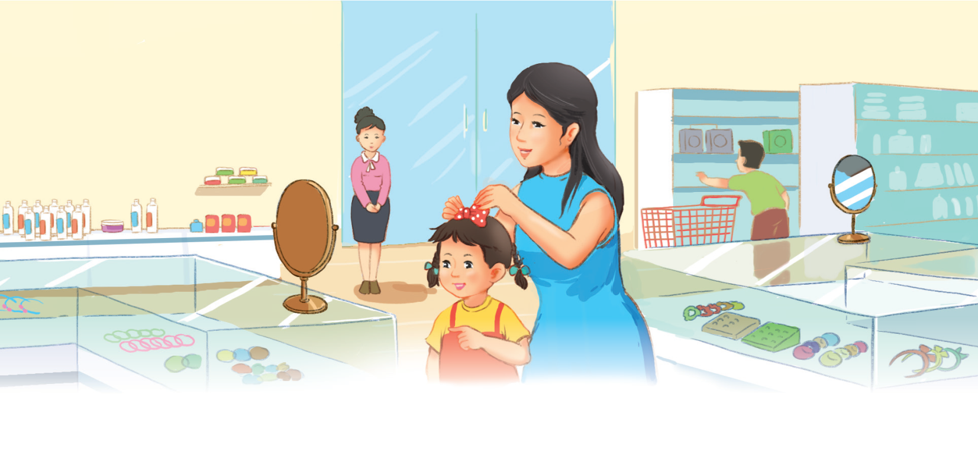


Slide 3
Mẹ mua nơ cho Hà.
Mẹ mua nơ cho Hà.

Slide 4
Mẹ mua nơ cho Hà.

Slide 5


BÀI 16: M m N n

Slide 6


Slide 7

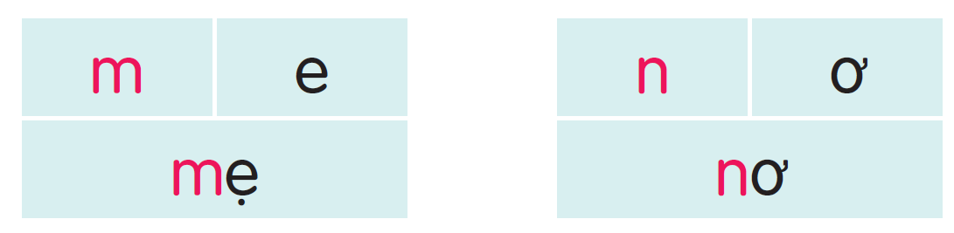
n
m

Slide 8
Mình cùng thi tài
Tổ 1 + 2 tạo tiếng có âm m
Tổ 3 + 4 tạo tiếng có âm n

Slide 9
má
mẹ
mỡ
na
nề
nở

Slide 10


Slide 11




cá mè
lá me
nơ đỏ
ca nô

Slide 12
m
n
m
e
n
ơ
mẹ
nơ
má
mẹ
mỡ
na
nề
nở
cá mè
lá me
nơ đỏ
ca nô

Slide 13


Slide 14

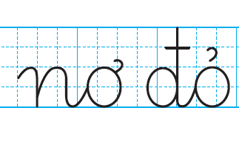
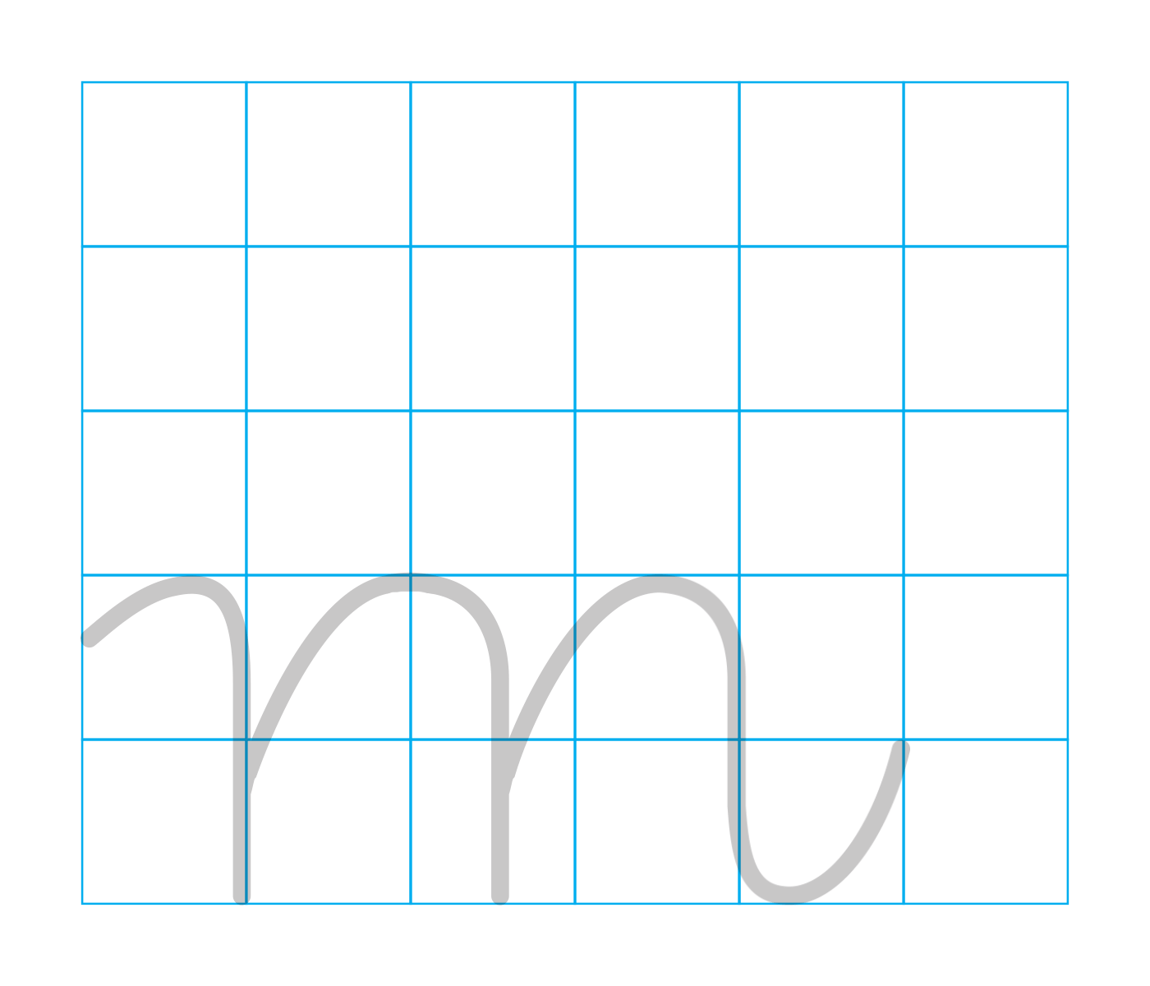
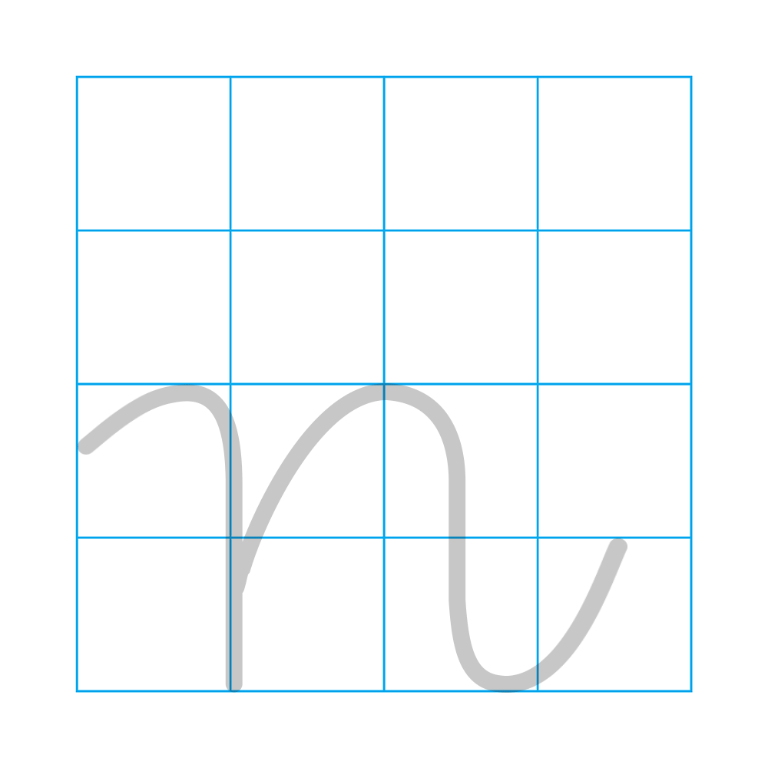
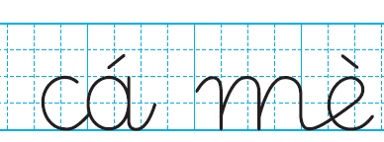

Slide 15


Slide 18
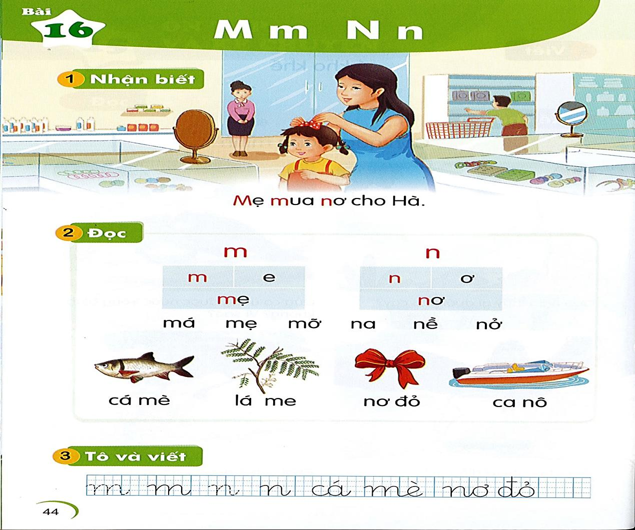

Slide 19


Slide 20



Bố mẹ cho Hà đi ca nô.

Slide 21


Slide 22


Giới thiệu

